Slide 1
Section DWWM 2204
Javascript
Durée de la présentation : 15 min
-
Facqueur Gatien
Notes:
-Bonjour, je m’appel Facqueur Gatien te je vais vous faire une présentation sur le sujet qui m’a était assigner
-Javascript, nous allons aborder ce sujet a travers 6 points

Slide 2
Sommaire
I) Javascript c’est quoi ?
II) Son évolution
III) Ses applications
IV) Le DOM / CSSOM
V) Le JSON
VI) Les Framwork
Notes:
-Javascript c’est quoi
-Son évolution
-Ses applications
-le dom / cssom
-Le Json
-Les framework

Slide 3





Javascript c’est quoi ?
Brendan Eich
Netscape
Langage cote serveur
Langage cote client
LiveScript
JavaScript
Notes:
-Tout d'abord Javascript c’est quoi ? -Née en 1995 conçu par Brendan Eich pour le compte de la société Netscape Communications. -Il fut initialement développé pour des utilisations cotées serveur.
-Mais Netscape, décide de se pencher sur le langage afin de développer une version avec une utilisation cotés client pour renforcer l’offre commerciale.
-Le langage a ce stade s’appelle LiveScript.
-Mais Netscape et Sun Micosystems (les créateurs de Java) étant partenaire Netscape prend la décision de le renommé juste avant la sortie LiveScript en Javascript. -Ce qui va alimenter encore aujourd'hui la confusion entre java et JavaScript, parce que oui JavaScript n’est pas égale a Java.

Slide 4
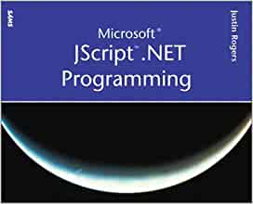






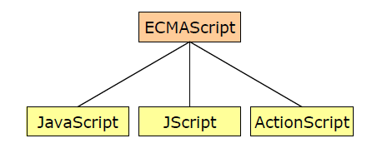
Evolution de JavaScript - 1
1996
1997
1996
1997
1998
Notes:
-Bon du coup, le langage Javascript a était officialisé en 1995 ‘‘ Mais’’ sa première version n’était pas celle qu’on connait aujourd'hui,
En 1996 Netscape met en œuvre le moteur JavaScript dans son navigateur web ‘‘ Netscape Navigator ’’ (Navigateur très prisé qui assure rapidement la pérennité du langage JavaScript dans le web orienté client.
-En réponse a cela Microsoft développe Jscript pour l’intégrer a sa dernière version d’internet explorer(ver3.0) forçant Sun Microsystems a déposer la marque javaScript.
-Vient alors l’heure de la standardisation de Javascript auprès d’ECMA International, travaux qui débuterons en fin 1996 et finirons en mi 1997 ainsi naquis la 1ere Edition du standard ECMA-262 qui spécifie le langage ECMAScript, il faudra ensuite attendre avril 1998 la publication de l’ISO/CEI en tant que standard international ISO/CEI 16262

Slide 5
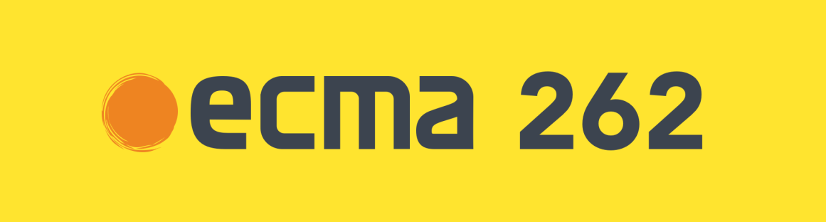
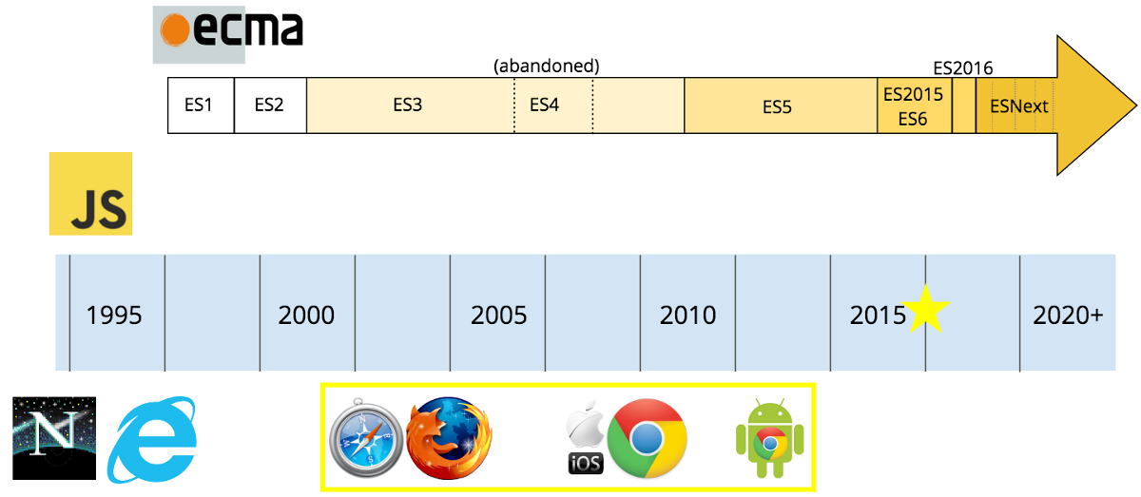
Evolution de JavaScript - 2
Notes:
-Ce standard sera a partir de la, la norme pour tout les langages de programmation de type Script et Javascript suivra les évolution de ce standard. -version2: Homogénéisation du standard en juin 1998 -version3: Amélioration et constitution du langage en décembre 1999 (c’est a partir de la que tout les navigateur web intègrerons la norme ECMA 262
-version4: N’aboutira jamais malgré un travail conséquent, toutefois une partie de ce travail sera repris dans la version 6
-version5: en 2009 désambiguïsé et nouvelle fonctionnalité
-version6: Amélioration du support et des fonctionnalités en mi 2015
-version7: Première édition issus du nouveau processus de développement ouvert et du rythme de publication annuel adoptés par le comité Ecma TC39
Un document au format texte est créé à partir de la 6e édition et est mis en ligne sur GitHub comme base de développement. Une version 7 sortira en 2016 et depuis l’ors ces de cette façon que la norme continuera d’évoluer, nous somme actuellement a la version 11 publié en 2020,

Slide 6
Applications de JavaScript

